Slide 1
Integrantes:
Wendy Díaz Ramírez
Eliane Puerta Cabrera
Liset Alfaro González
Leandro González Montesino
Joel David Hernández Cruz

Slide 2
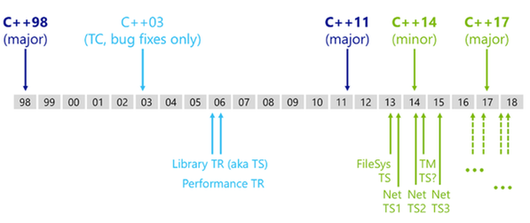

Slide 3
ISO/IEC TR 18015:2006
ISO/IEC TR 19768:2007
Namespaces
Type Conversion Operators
Inheritance
Run-Time Type Information (RTTI)
Exception handling (EH)
Templates
The Standard IOStreams Library
Reference wrappers
Smart pointers
Function objects
Metaprogramming and type traits

Slide 4
ISO/IEC 14882:2011 -> C++11 o C++0x
Initializer lists
Uniform initialization
Type inference
Range-based for loop
Lambda functions and expressions
Alternative function syntax
Object construction improvement
Explicit overrides and final
Null pointer constant
Strongly typed enumerations
Right angle bracket
Explicit conversion operators
Template aliases
Unrestricted unions

Slide 5
ISO/IEC 14882:2014-> C++14 o C++1y
Function return type deduction
Alternate type deduction on declaration
Relaxed constexpr restrictions
Variable templates
Aggregate member initialization
Binary literals
Digit separators
Generic lambdas
Lambda capture expressions
The attribute [[deprecated]]

Slide 6
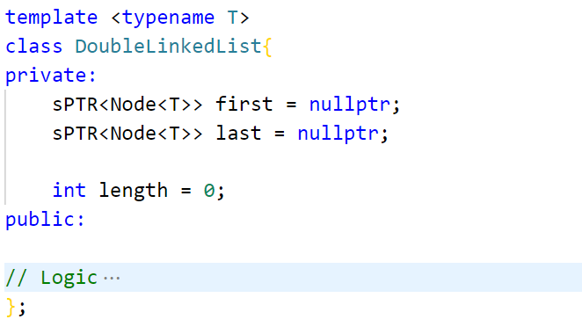
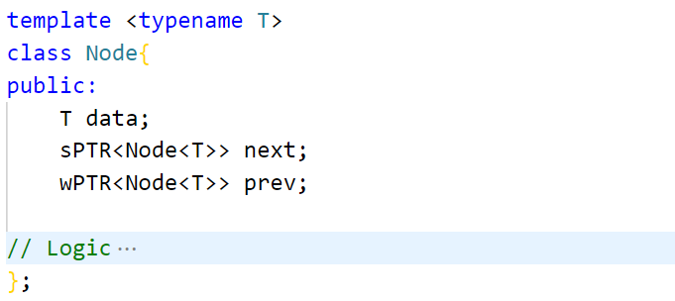
Clases genéricas linked_list y node.

Slide 7
¿Cuál es la filosofía en el uso de la memoria defendida?
Estrategia para el manejo de recursos RAII.
Liberar y reservar recursos en C++ y es utilizada en varios lenguajes orientados a objetos.
Los recursos se adquieren en la inicialización y son liberados en la destrucción del objeto.
El único código que va a ser ejecutado después de ser lanzada una excepción son los destructores.
Mecanismo de limpieza determinista.
Para admitir la adopción sencilla de los principios de C++ RAII, la biblioteca estándar proporciona tres tipos de punteros inteligentes: std:: unique_ptr, STD:: shared_ptr y STD:: weak_ptr.
Notes:
C++ Moderno destaca la estrategia para el manejo de recursos RAII (Resource Acquisition Is Initialization). La cual se encarga de liberar y reservar recursos en C++ y es utilizada en varios lenguajes orientados a objetos. En esta, los recursos se adquieren en la inicialización y son liberados en la destrucción del objeto, y garantiza que el único código que va a ser ejecutado después de ser lanzada una excepción son los destructores de los objetos que quedaron en la pila. Con esta técnica se garantiza un mecanismo de limpieza determinista, debido a que, es el usuario el encargado de eliminar los recursos que ya no se utilice. Esta eliminación determinista se contrapone a la seguida por otros lenguajes como C#, el que sigue una estrategia no determinista al utilizar una estrategia de GarbageCollection.
Uno de los errores principales en la programación de estilo C es la pérdida de memoria. Las fugas a menudo se deben a un error al llamar a delete para la memoria asignada con new. C++ Moderno nos brinda en una manera fácil de resolver este problema a través de los punteros inteligentes, lo cual abordaremos con mayor nivel de especificación más adelante.
Un puntero inteligente controla la asignación y eliminación de la memoria que posee. Por ejemplo, si una instancia creada con el new tiene tipos por valor y tipos por referencia entre sus miembros, y se le hace delete solamente se destruirá la memoria de los tipos por valor y la variable que guarda la dirección de memoria de los tipos por referencia, pero no a lo que apuntan estos últimos. Sin embargo, si utilizáramos un puntero inteligente y decidiésemos que queremos liberar su memoria, bastaría con llamar a su método destructor, el cual se encargará de encapsular los llamados a los delete de cada uno de los recursos del tipo en cuestión.

Slide 8
std::unique_ptr:
Reemplaza a auto_ptr que existe desde C++98.
Incorporan semántica de pertenencia exclusiva.
Son de tipo solo movimiento (move-only type).
Su destrucción por defecto se realiza usando delete a los raw_pointer dentro del unique_ptr.
Al ser creado, se puede especificar su forma de destrucción.

Slide 9
std::unique_ptr:
Ejemplo de declaración de un unique_ptr:
Igualarlo a un puntero convencional
T* ptr = new T();
std::unique_ptr<T> uptr = ptr; //error de compilación
Pasando el raw pointer al constructor
T* ptr = new T();
std::unique_ptr<T> uptr(ptr); //CORRECTO
Llamar el método reset del unique_ptr
uptr.reset(ptr); //CORRECTO
auto UPTR = std::make_unique<MyClass>(41,2); //RECOMENDADO

Slide 10
std::unique_ptr:
¿Cómo crear un delete personalizado en un unique_ptr?:
T* ptr = new T();
auto custom_deleter = [](T* object)//Lambda Expression
{
//write code here
delete object;
};
std::unique_ptr<T, decltype(custom_deleter)>
uptr(ptr, custom_deleter);

Slide 11
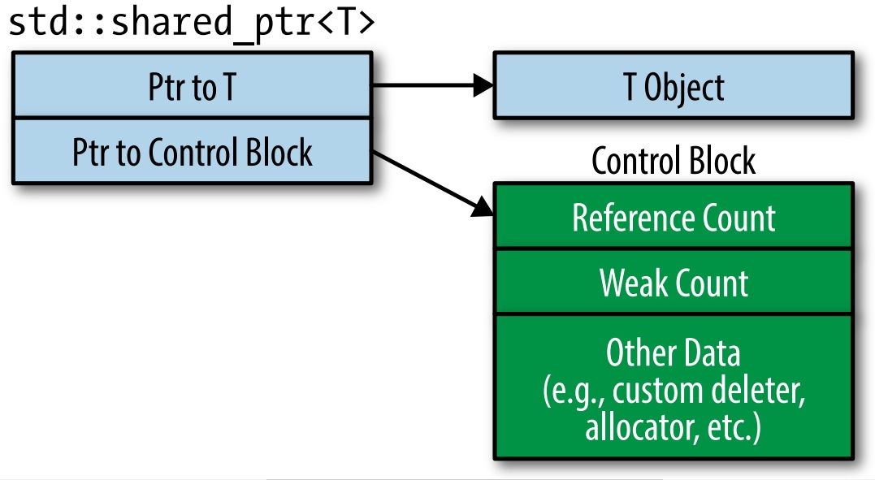
std::shared_ptr
Fáciles de crear a partir de los unique_ptr.
Administran su tiempo de vida a través de la pertenencia compartida.
Destruyen al objeto cuando el último shared_ptr deja de apuntar a este.
Usa un destructor por defecto, pero también se puede crear uno personalizado.

Slide 12
std::shared_ptr
Implicaciones de la existencia del contador de referencia (reference count)
Los shared_ptr son el doble del tamaño de los raw pointer, ya que internamente tienen un puntero al recurso de dato y otro al contador de referencia.
La memoria para el reference count tiene que ser reservada dinámicamente.
Las operaciones de incremento y decremento del contador de referencia tienen que ser atómicas, ya que su lectura y escritura es comparativamente costosa.
Realizar Move-constructing de un shared_ptr a otro shared_ptr es más rápido que copiarlos, ya que copiarlos requiere incrementar el contador de referencia, no así usando el constructor move

Slide 13
std::shared_ptr
Ejemplo de declaración de un shared_ptr:
Igualarlo a un puntero convencional
T* ptr = new T();
std::shared_ptr<T> shptr = ptr; //ERROR COMPILACIÓN
Pasando el raw pointer al constructor
T* ptr = new T();
std::shared_ptr<T> shptr(ptr); //CORRECTO
Llamar el método reset del shared_ptr
shptr.reset(ptr); //CORRECTO
auto UPTR = std::make_shared<MyClass>(41,2); //RECOMENDADO

Slide 14
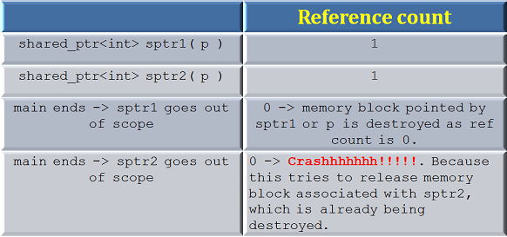
std::shared_ptr
Consecuencias:
Construir más de un shared_ptr desde un solo raw pointer da un comportamiento indefinido.
Ejemplo:
void main()
{
int* p = new int;
shared_ptr<int> sptr1(p);
shared_ptr<int> sptr2(p);
}
Notes:
Reglas usadas en la creación del bloque de control (control block):
make_shared siempre crea un bloque de control. Un bloque de control es creado cuando un shared_ptr es construido desde puntero de pertenencia única (ejemplo unique_ptr o auto_ptr).
Cuando un shared_ptr es creado de un puntero convencional, se crea un bloque de control. No así si es creado a partir de otro shared_ptr o un weak_ptr, especificado como argumento del constructor

Slide 15
std::shared_ptr
¿Cómo crear un delete personalizado en un shared_ptr?
auto my_del = [](A *pw) // DESTRUCTOR PERSONZALIZADO
{
delete pw;
};
//TIPO DEL DESTRUCTOR ES PARTE DEL TIPO DEL PUNTERO
std::unique_ptr<A, decltype(my_del)> upw(new A, my_del);
//TIPO DEL DESTRUCTOR NO ES PARTE DEL TIPO DEL PUNTERO
std::shared_ptr<A> spw(new A, my_del);

Slide 16
std::weak_ptr
Ejemplo de declaración de un weak_ptr:
Igualarlo a un puntero convencional
T* ptr = new T();
std::weak_ptr<T> shptr = ptr; //ERROR COMPILACIÓN
Pasando el raw pointer al constructor
T* ptr = new T();
std::weak_ptr<T> shptr(ptr); // ERROR COMPILACIÓN
Llamar el método reset del shared_ptr
shptr.reset(ptr); //CORRECTO

Slide 17
std::weak_ptr
Ejemplo de declaración de un weak_ptr:
Igualar el weak_ptr a un shared_ptr: //COMPILA PERO NO INCREMENTA EL CONTADOR DE REFERENCIA
shared_ptr<T> shptr(new T());
weak_ptr<T> wptr = shptr;
Pasando un shared_ptr al constructor del weak_ptr:
//COMPILA PERO NO INCREMENTA EL CONTADOR DE REFERENCIA
shared_ptr<T> shptr(new T());
weak_ptr<T> wptr(shptr);

Slide 18


std::weak_ptr
¿Para qué sirven los std::weak_ptr?
Supongamos que tenemos una estructura de datos con los objetos A, B y C, donde A y C tienen a B como recurso compartido, por lo que ambos (A y C) son shared_ptr.
Supongamos que deseamos tener un puntero desde B hasta A.
¿Qué tipo de puntero usar?

Slide 19
std::weak_ptr
Tenemos tres opciones:
Puntero convencional.
share_ptr.
weak_ptr.
Claramente usar weak_ptr es la mejor opción.
Notes:
Puntero convencional. Si A es destruido, pero C continúa apuntando a B, entonces B contendrá un puntero a A que estará colgado. B no es capaz de detectar esto, por lo que puede desreferenciar este puntero, lo que provocaría un comportamiento indefinido.
share_ptr. Esto provocaría un ciclo entre A y B, ya que ambos son del mismo tipo y cada uno apunta al otro, previendo ser eliminados en cualquier momento. Será imposible para el programa acceder a ellos por lo que sus recursos nunca podrán ser reclamados.
weak_ptr. Evita ambos problemas de arriba. Si A es destruido, entonces puntero hacia atrás de B estará colgado y B será capaz de detectarlo. Además, aunque A y B apuntan el uno al otro, el puntero de B no afecta el contador de referencia de A, por lo que B no previene a A de ser eliminado.

Slide 20
Alias para simplificar nombres de tipos.
// C++11
using counter = long;
// C++03 equivalent:
// typedef long counter;
template<typename T >
using uPTR = unique_ptr< T >;
template<typename T>
using sPTR = shared_ptr<T>;
template<typename T>
using wPTR = weak_ptr<T>;
class Node
{
public:
sPTR<Node<T>> prox;
wPTR<Node<T>> prev;
}

Slide 21
Constructores clásicos de C++ (C++0x), el constructor move y las sobrecargas del operador =.
Son llamados cuando los objetos son creados.
Permiten darle una inicialización a cada uno de los miembros de la clase.
Es una función miembro de la clase, con su mismo nombre y no tienen valor ni tipo de retorno.

Slide 22
Constructor por defecto:
Las mismas reglas que en C++98, generado solo si la clase no contiene constructores declarados por el usuario.
No se especifican parámetros o por el contrario, los valores de los parámetros son asignados por defecto.
Ejemplo:
// Default empty constructor
DoubleLinkedList() : first(nullptr), last(nullptr), length(0){
std::cout << "Default Constructor" << std::endl;
}
Notes:
Los constructores pueden tomar opcionalmente una lista de inicio de miembros . Esta es una forma mas eficiente de inicializar miembros de clase que asignar valores en el cuerpo del constructor. En el siguiente ejemplo se usa una lista de inicio de miembros:

Slide 23
Constructor de copia:
Es llamado cuando se crea un objeto inicializándolo a partir de otro de la misma clase.
Se le especifica un solo argumento que es una referencia constante a un objeto de la misma clase.
Si el programador no lo ha definido, el compilador de C++ genera uno por defecto, el cual realiza una copia bit a bit entre los objetos.
También se utiliza cuando una función tiene como valor de retorno un objeto.
// Copy Constructor
DoubleLinkedList(const DoubleLinkedList& lst){
… }
//Testing Constructor by Copy
DoubleLinkedList<int> b(a);
b.print_list();
DoubleLinkedList<int> b1 = a;
b1.print_list();
Notes:
si los miembros de su clas son todos tipos simples, el CC generado por es compilador es suficiente y no necesita definir el suyo propio. Si su clase requiere una inicialización mas compleja, entonces necesita implementar un CC personalizado. si un miembro de la clas es un puntero, debe definir un CC para asignar nueva memoria y copiar los valores del obj señalado por el otro. El CC generado por el compilador simplemente copia el puntero, de modo que el nuevo puntero todavía apunta a la ubicación de la memoria del otro

Slide 24
Constructor explicit:
El uso de este tipo de sintaxis podría traer como consecuencia conversiones inesperadas en tiempo de ejecución, por lo que una solución preventiva es crear un constructor explicit, obligando al programador a realizar un casteo explícito a la clase que se desea instanciar.
//One Argument constructor
DoubleLinkedList(T value) {…}
void main()
{
DoubleLinkedList<int> dlk = (DoubleLinkedList<int>)5;
}
explicit DoubleLinkedList(T value)
{
}
Notes:
Entre los constructores clásicos se encuentra también el constructor de un solo argumento el cual puede causar al programador errores de los cuales no tiene idea hasta el momento de la ejecución. Por lo cual el constructor explicit se volvió tan importante para evitar este tipo de inconvenientes

Slide 25
El operador de asignación (=):
Es generado por el compilador solo si el programador no lo ha declarado, y realiza una asignación bit a bit sobre los valores miembros de la clase.
DoubleLinkedList& operator=(DoubleLinkedList& A){
{
…
}
// Single Argument constructor
DoubleLinkedList<int> b7 = 7;
b7.print_list(); // Assign by Copy
DoubleLinkedList<int> b8; b8 = b7; b8.print_list();
Notes:
Destacar la diferencia entre object a = b; y a = b. En el primer caso se llama al constructor de copia, y en el segundo es llamado el operador de asignación.
Y como ya había explicado es importante redefinir el operador de asignación si nuestra clase requiere una inicialización compleja.

Slide 26
Constructor move y el operador de asignación move
//Assign by movement
DoubleLinkedList& operator=(DoubleLinkedList&& A){…}
// Movement Constructor
DoubleLinkedList(DoubleLinkedList&& lst) noexcept {…}
//Testing Constructor by Movement
DoubleLinkedList<int> b2 = {1, 2, 3};
DoubleLinkedList<int> b3 = std::move(b2);
Notes:
El const move transfiere-construye cada dato de los miembros de la clase desde el correspondiente miembro de su parámetro y el operador move transfiere-asigna cada miembro desde su parámetro. Los const de movimiento pueden aumentar significativamente la eficiencia de su programa al pasar objetos grandes. El compilador elige un const de mov en ciertas situaciones donde el objeto esta siendo inicializado por objeto del mismo tipo que esta a punto de ser destruido y ya no se necesita sus recursos
Poner ejemplo

Slide 27
Definir un constructor que permita hacer list-initialization lo más parecido a C# posible.
//Constructor for List-initialization
DoubleLinkedList(std::initializer_list<T> a){
cout << "List Initialization" << endl;
for_each(a.begin(), a.end(), [this](T n) { Add_Last(n); });
}
// List Initialization
// DoubleLinkedList<int> b6 {1, 2, 3, 4, 5, 6};
DoubleLinkedList<int> b6 = {1, 2, 3, 4, 5, 6};

Slide 28
Rvalues
Solo pueden estar a la derecha de una expresión y que carecen de sentido a la izquierda.
int x;
1 = x;
&x = 3;
Donde usar los rvalues.
Literales, excepto las cadenas, que son arrays
El resultado de cualquier operador aritmético o lógico
El retorno de una función que no devuelva una referencia
// rvalues:
int foobar();
int j = 0;
j = foobar(); //CORRECTO , foobar() ES UN rvalue
int* p2 = &foobar(); // ERROR!, NO SE PUEDE PEDIR LA DIRECCIÓN DE UN rvalue
j = 42; // CORRECTO, 42 ES UN rvalue
Notes:
Es obvio que eso no se puede hacer, no podemos asignar un valor a un literal ni tampoco a un objeto temporal como es en este caso la dirección de memoria que creamos.

Slide 29
Lvalues:
Cualquier lvalue se puede comportar siempre como un rvalue.
int x,
y = 4;
x = y;
Donde usar lvalue:
Los nombres de variables y referencias
El retorno de una función que devuelva una referencia
Hay tres cosas básicas que puedes hacer con un lvalue que no puedes hacer con un rvalue.
Asignación con el operador =
Obtener su dirección con el operador &.
Usarlos para inicializar una referencia.
// lvalues:
int i = 42;
i = 43; // ok, i es un lvalue
int* p = &i; // ok, i es un lvalue
int& foo();
foo() = 42; // ok, foo() es un lvalue
int* p1 = &foo(); // ok, foo() es un lvalue

Slide 30
Diferencias entre () y {} al crear objetos
int x(0); // INICIALIZACIÓN ENTRE PARÉNTESIS
int y = 0; // INICIALIZACIÓN SEGUIDO "="
int z { 0 }; // INICIALIZACIÓN DENTRO LLAVES
int z = { 0 }; // INICIALIZACIÓN USA "=" Y LLAVES
void main()
{
// LLAMA AL CONSTRUCTOR POR DEFECTO
my_list w1;
// NO ES UNA ASIGNACIÓN, LLAMA AL CONSTRUCTOR DE COPIA
my_list w2 = w1;
// UNA ASIGNACIÓN; LLAMA AL OPERADOR DE COPIA =
w1 = w2;
}
Notes:
La sintaxis seleccionada para inicialización de objetos en C++11 puede ser especificada con paréntesis, un signo de igual o llaves.
Para los tipos built-in como int, la diferencia es académica, pero para los tipos definidos por el usuario es importante diferenciar la inicialización de la asignación, ya que distintos llamados de funciones son involucrados, tanto las llaves como el = nos permiten inicializar valores para miembros no estáticos de datos, pero no sucede asi con los paréntesis. Poner el ejemplo de una clase cuyos miembros enteros x,y,z se declaren con {} = ()

Slide 31
Diferencias entre () y {} al crear objetos
//LLAMA AL CONSTRUCTOR DE OBJECT CON ARGUMENTO 10
object obj(10);
//MOLESTIAS DEL PARSER DECLARA UNA FUNCIÓN LLAMADA obj
//QUE RETORNA UN object
object obj();
//LLAMA AL CONSTRUCTOR DE object sin argumento
object obj{};
Notes:
Otra de las características de la inicialización con llaves es la inmunidad de las molestias del parser de C++, una efecto secundario de las reglas de C++ que plantea que todo lo que pueda ser parseado como una declaración será interpretada como una.

Slide 32
Diferencias entre () y {} al crear objetos
class A
{
public:
A(int i, bool b) {}
A(int i, double d) {}
};
void main()
{
A w1(10, true); // LLAMA AL PRIMER CONSTRUCTOR
A w2{ 10, true }; // LLAMA AL PRIMER CONSTRUCTOR
A w3(10, 5.0); // LLAMA AL SEGUNDO CONSTRUCTOR
A w4{ 10, 5.0 }; // LLAMA AL SEGUNDO CONSTRUCTOR
}
Notes:
En las llamadas a los constructores, los paréntesis y las llaves tienen el mismo significado, siempre que el parámetro std::initializer_list no esté involucrado.

Slide 33
Diferencias entre () y {} al crear objetos
class A {
public:
A(int i, bool b);
A(int i, double d);
A(std::initializer_list<bool> il);
};
void main()
{
// ERROR! REQUIERE CONVERSIÓN DE ESTRECHAMIENTO
A w{ 10, 5.0 };
}
Notes:
La determinación de los compiladores para emparejar inicializadores usando llaves con los constructores que reciben std::initializer_lists es tan fuerte, que aun teniendo un mejor emparejamiento con otro constructor, este prefiere llamar al que recibe el std::initializer_list

Slide 34
Diferencias entre () y {} al crear objetos
class A {
public:
...
A() {...}
A(std::initializer_list<int> il){...}
};
void main()
{
A w1; // LLAMA AL CONSTRUCTOR POR DEFECTO
A w2{}; // LLAMA AL CONSTRUCTOR POR DEFECTO
A w3(); // MOLESTIAS DEL PARSER! ¡DECLARA UNA FUNCIÓN!
}
Notes:
Que pasa si tenemos la siguiente definicion de los constructors de A?
¡La regla es que se obtiene un constructor por defecto! Llaves vacías significan no argumento, no un vacío std::initializer_list
Si quisieramos realmente llamar al constructor con un initializer list vacio tendriamos que llamar ( { } ), o asi { { } }

Slide 35
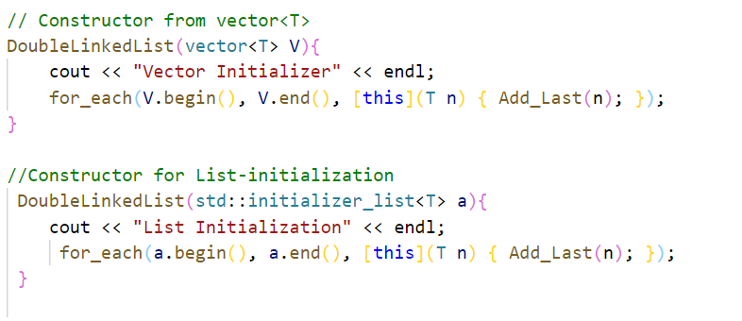
Expresiones Lambdas
[ captures ] (parameters) -> returnTypesDeclaration { lambdaStatements; }
Implementación usando for_each y lambdas
Notes:
También conocidas como clausuras, funciones lambdas, funciones literales o simplemente lambdas este término es comúnmente usado en los lenguajes de programación considerados como funcionales.
C++11 trae consigo el uso de las mismas para darle más poder y flexibilidad al lenguaje.
Todo lo que podemos hacer con una expresión lambda es posible hacer a mano.
[ captures ]
Conocido como el introductor de la expresión lambda, ya que permite identificar la declaración de una nueva expresión.
Es un objeto creado en tiempo de ejecución por la lambda.
Depende de la clausura mantener los datos capturados dentro del scope por valor o por referencia.
Las clausuras vacías [], son aquellas en las cuales el cuerpo de la expresión no tiene
acceso a variables dentro del scope de trabajo.
(parameters)
Consiste simplemente en una lista de parámetros que recibirá la expresión para trabajar sobre ellos.
Es permitido prescindir de parámetros.
-> returnTypesDeclaration
Aquí hablamos del tipo de retorno del cuerpo de la función.
La mayor parte del tiempo el compilador deduce el tipo de retorno, pero muchas veces para lograr una mayor facilidad a la hora de entender el código podemos dar uso de esta parte de la declaración.
{ lambdaStatements; };
Cuerpo de la función.
Bloque donde se tiene acceso a las variables que se pasan por parámetros así como las capturadas.

Slide 36
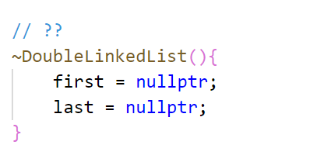
Destructores:
¿Hace falta el destructor de la clase?
Notes:
El destructor es siempre único (no puede estar sobrecargado) y no tiene argumentos en ningún caso. Tampoco tiene valor de retorno.
Su nombre es el mismo que el de la clase precedido por ~.
El destructor de una clase nos permite liberar las zonas de memoria las cuales una clase determinada reservó pero ya no va a usar más y por tanto es necesario liberar para que otro proceso la pueda ocupar.
En el caso de que un objeto (local o auto) haya sido definido dentro de un bloque, el destructor es llamado cuando el programa llega al final de ese bloque.
Si el objeto es global o static su duración es la misma que la del programa, y por tanto el destructor es llamado al terminar la ejecución del programa. Los objetos creados con reserva dinámica de memoria (en general, los creados con el operador new) no están sometidos a las reglas de duración habituales, y existen hasta que el programa termina o hasta que son explícitamente destruidos con el operador delete.
¿Hace falta el destructor de la clase?
No es necesario ya que el destructor by default de la linked list llama a los destructores de sus campos, los cuales son shared_ptr, los cuales a su vez llaman al destructor del objeto al cual apuntan, un Node, el cual hace lo mismo con sus campos. En todo este proceso no hay memory leak por la distribución de los punteros en la clase Node, además de que los smart pointers, especialmente los shared_ptr, están diseñados para ser de garbage collector en C++. A pesar de esto definimos un destructor con fines ilustrativos

Slide 37
Casos en los que es necesario usar raw pointers
Iteradores.
Punteros a función.
Cuando no se está seguro sobre que tipo de pertenencia se tendrá sobre un objeto.
Cuando se quiere compartir pertenencia sobre los objetos, y se desea ahorrar memoria.

Slide 38
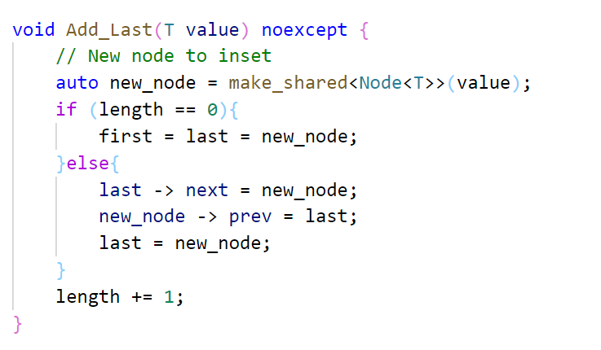
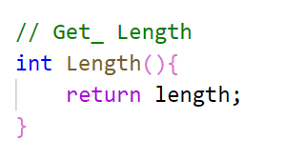

Slide 39
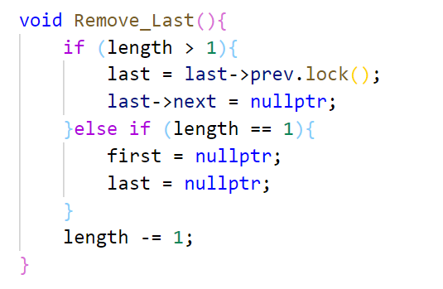
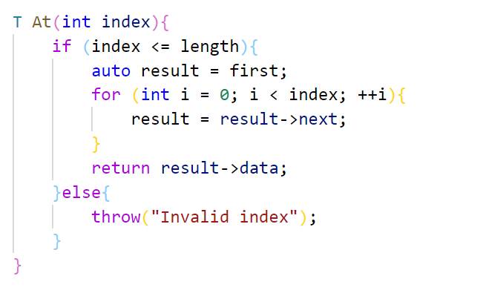

Slide 40
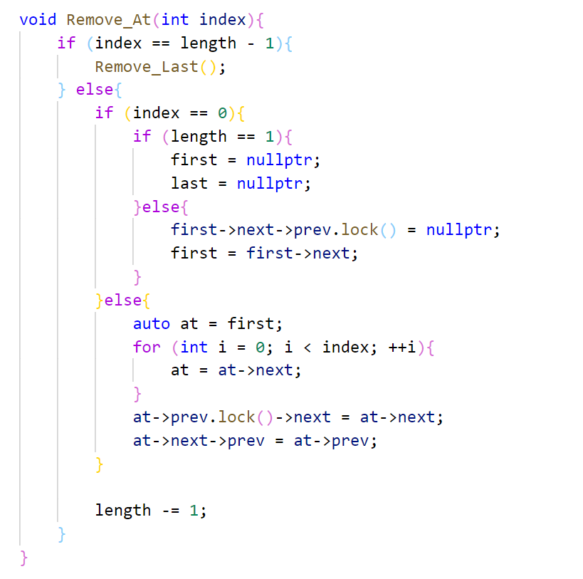

Slide 41
Noexcept:
ReturnType FunctionName(params) noexcept;
ReturnType FunctionName(params) noexcept(exp);
Devuelve un prvalue de tipo bool
Notes:
EL operador Noexcept realiza una comprobación en tiempo de compilación que devuelve TRUE si una expresión declara que no lanza excepción
Su sintaxis como operador y como expresión es la siguiente…
Que devuelve? Importante destacar que noexcept no evalúa la expresión, sino que devuelve True si el conjunto de excepciones potenciales de la expresión está vacío, de lo contrario lanza false.
El conjunto de excepciones potenciales no es vacío si en la expresión aparecen una expresión throw, un dynamic_cast, un typeid cuando el tipo del argumento es de una clase polimórfica, etc
Si una función tiene como operador a noexcept y esta lanza excepción o tiene algún tipo de expresión que haga que noexcept devuelva false, se llama a std::terminate

Slide 42
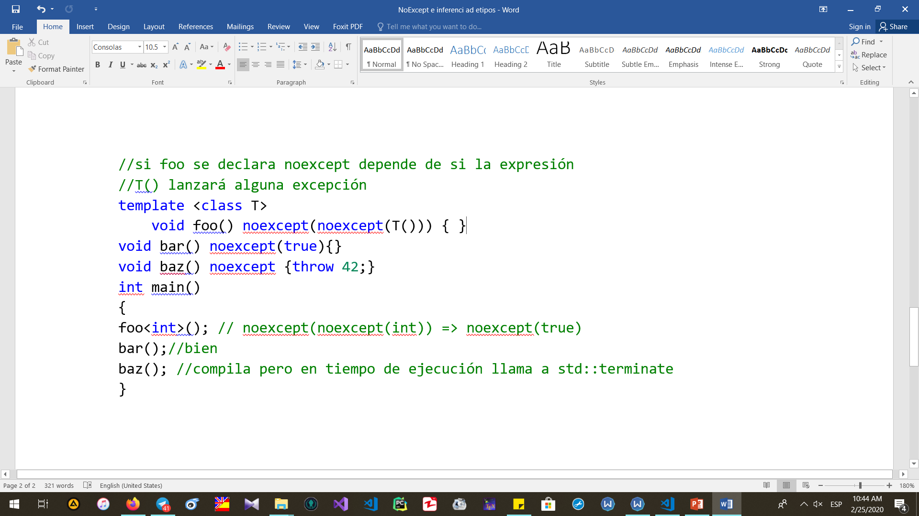

Slide 43
Inferencia de tipos:
C++11
C++14
auto
decltype(auto)
decltype()

Slide 44
Sin auto
std::shared_ptr<::pplx::default_scheduler_t> s_ambientScheduler = std::make_shared<::pplx::default_scheduler_t>()
Con auto
auto s_ambientScheduler = std::make_shared<::pplx::default_scheduler_t>()
Notes:
con función semejante al var de C#. Al declarar una variable como auto, su tipo es inferido de forma dinámica por el compilador, permitiendo un código más legible y reusable.
Auto hace que la definición de tipos de datos complejos o en templates sea muy fácil, reduce el typing innecesario de tipos de datos complejos en el lado izquierdo del operador de asignación
El uso de auto facilita al programador la forma de declarar variables, principalmente cuando el tipo de estas no es sencillo o su nombre es muy largo.

Slide 45
Sin auto
for (std::map<std::wstring, std::map<std::wstring, int>>::iterator outerMap_Iter = StudentGrades.begin(); outerMap_Iter != StudentGrades.end(); ++outerMap_Iter)
{
//Print out the student name
std::wcout << outerMap_Iter->first << std::endl;
for (std::map<std::wstring, int>::iterator innerMap_Iter = outerMap_Iter->second.begin(); innerMap_Iter != outerMap_Iter->second.end(); ++innerMap_Iter)
{
//Print the grades here
std::wcout << innerMap_Iter->first << " : " << innerMap_Iter->second << std::endl;
}
std::wcout << std::endl;
}

Slide 46
Con auto
for (auto const &outer_iter : StudentGrades)
{
std::wcout << outer_iter.first << std::endl;
for (auto const &inner_iter : outer_iter.second)
{
std::wcout << inner_iter.first << " : " << inner_iter.second << std::endl;
}
}
Es bueno usarlo siempre???
Notes:
Lo principal que debe recordar al usar auto es esto: use auto siempre que crea que mejora la legibilidad del código y
evítelo siempre que oscurezca la intención del código. Al final del día, estás escribiendo el código para la siguiente persona que recoge tu módulo y no el compilador, ¿verdad?

Slide 47
decltype()
vector<int> arr(10);
for (decltype(arr.begin()) it = arr.begin(); it != arr.end(); it++)
{
cin >> *it;
}
return 0;
Notes:
Auto le permite declarar una variable con un tipo particular, mientras que decltype le permite extraer el tipo de la variable, por lo que decltype es una especie de operador que evalúa el tipo de expresión pasada.

Slide 48
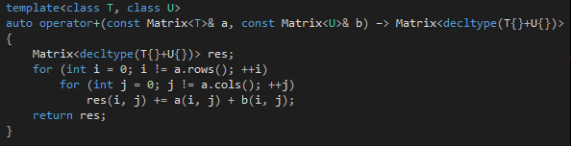
Notes:
Es sumamente útil en la programación genérica. Por ejemplo: Si queremos sumar dos matrices donde sus elementos son de distinto tipo, ¿de qué tipo debe ser la matriz resultante? decltype se encarga de resolver este problema:

Slide 49
#include <bits/stdc++.h>
using namespace std;
// A generic function which finds minimum of two values return type is type of variable which is minimum
template <class A, class B>
auto findMin(A a, B b) -> decltype(a < b ? a : b)
{
return (a < b) ? a : b;
}
int main()
{
// This call returns 3.44 of doubale type
cout << findMin(4, 3.44) << endl;
// This call returns 3 of double type
cout << findMin(5.4, 3) << endl;
return 0;
}
Notes:
Aquí tenemos el uso de las dos

Slide 50
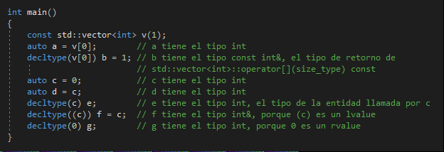
Inferencia de tipos:
decltype() vs. auto
Notes:
Aún así, es importante notar que los tipos denotados por decltype pueden ser distintos de los deducidos por auto:
Diferencia entre decltype y auto
1. decltype proporciona el tipo declarado de la expresión que se le pasa, mientras que auto hace lo mismo que la deducción de tipo de plantilla. Entonces, por ejemplo, si tiene una función que devuelve una referencia, auto seguirá siendo un valor (necesita auto & para obtener una referencia), pero decltype será exactamente el tipo del valor de retorno.
2. auto se limita a definir el tipo de una variable para la que hay un inicializador, mientras que decltype es una construcción más amplia que, a costa de información adicional, inferirá el tipo de una expresión.

Slide 51
Inferencia de tipos:
decltype()
Notes:
Es sumamente útil en la programación genérica. Por ejemplo: Si queremos sumar dos matrices donde sus elementos son de distinto tipo, ¿de qué tipo debe ser la matriz resultante? decltype se encarga de resolver este problema:

Slide 52
int i = 33;
decltype(i) j = i * 2;
std::cout << "i = " << i << ", "
<< "j = " << j << '\n';
auto f = [](int a, int b) -> int
{
return a * b;
};
decltype(f) g = f; // el tipo de la funcion lambda es unico
i = f(2, 2);
j = g(3, 3);
std::cout << "i = " << i << ", "
<< "j = " << j << '\n';
Salida:
i = 33, j = 66 i = 4, j = 9
decltype(auto)
Notes:
C++ 14 introdujo la sintaxis decltype(auto) que permite auto declaraciones al usar las reglas de decltype sobre la expresión.
La sintaxis decltype(auto) también puede usarse en lugar de auto para la deducción del tipo de retorno de la funtión, y es más permisivo que decltype:

Slide 53
Punteros a funciones
// Declare pointer to any function that...
// ...accepts a string and returns a string
string (*g)(string a);
// has no return value and no parameters
void (*x)();
// ...returns an int and takes three parameters
// of the specified types
int (*i)(int i, string s, double d);
Notes:
Son variables de tipo: "puntero-a-función recibiendo A argumentos y devolviendo X", donde A son los argumentos que recibe la función y X es el tipo de objeto devuelto.
Se usan mayormente para pasar funciones a otras funciones.
No es posible definir punteros a los constructores o destructores de clase, ya que son un tipo especial de funciones miembro de las que no puede obtenerse su dirección.

Slide 54
void (*fptr)(); | fptr es un puntero a una función, sin parámetros, que devuelve void.
int* (*fptr)(int*, char*); | fptr es puntero a función, que acepta punteros a int y char como argumentos, y devuelve un puntero a int.
int const * (*fptr)(); | fptres un puntero a función que no recibe argumentos y devuelve un puntero a un int constante
float (*(*fptr)(char))(int); | fptr es un puntero a función que recibe un char como argumento y devuelve un puntero a función que recibe un int como argumento y devuelve un float.
Notes:
Cada una de las infinitas combinaciones posibles da lugar a un tipo específico de puntero-a-función.

Slide 55
#include <stdio.h>
void my_int_func(int x)
{
printf( "%d\n", x );
}
int main()
{
void (*foo)(int);
foo = &my_int_func;
/* call my_int_func (note that you do not need to write (*foo)(2) ) */
foo( 2 );
/* but if you want to, you may */
(*foo)( 2 );
return 0;
}
Notes:
La sintaxis de la inicialización es como la de cualquier otra variable. *tambien se puede hacer func foo = my_int_func
Para llamar a la función apuntada por el punter se utiliza el punter como si fuera la función.

Slide 56
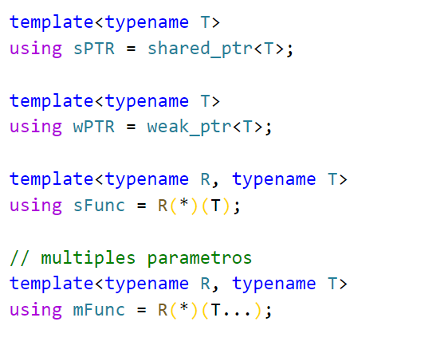
Punteros a funciones usando alias
Notes:
Desde C++3 se integró el typedef para brindar una forma de declarar un nombre para usar como sinónimo de un tipo declarado previamente, C++ 11 trae consigo una nueva manera de declarar un alias resolviendo las limitaciones del typedef.

Slide 57
Integrantes:
Wendy Díaz Ramírez
Eliane Puerta Cabrera
Liset Alfaro González
Leandro González Montesino
Joel David Hernández Cruz

